Slide 1



| 목 차
공통
SW/HW 공통 작성
1 / 시스템 구성도
2 / 시스템 흐름도
3 / 메뉴 구성도(웹/모바일)
4 / 프로그램(기능) 목록
5 / 기능 흐름도
6 / 화면 설계서(웹/모바일), 모듈 설계서(HW)
7 / 테이블 설계서(웹/모바일)
8 / 프로그램 상세 로직
9 / 개발 환경 (언어, Tool, 사용 시스템 등)
공통
공통
공통
공통
공통
공통
공통

Slide 2

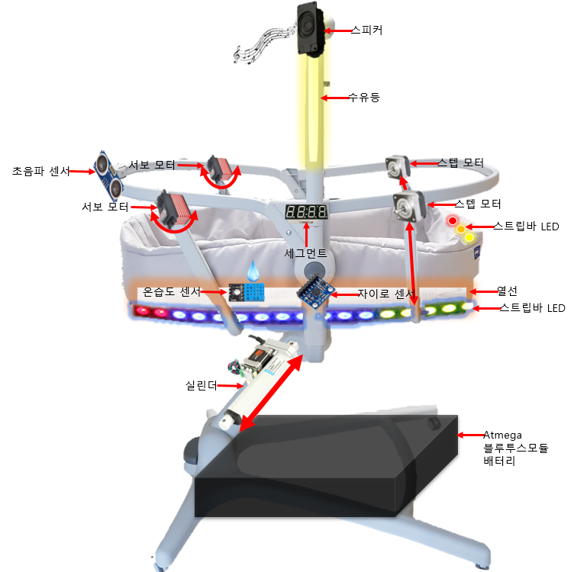
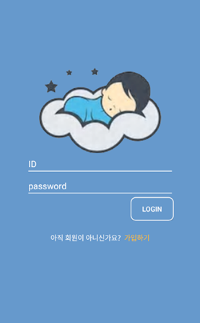

| 1. 시스템 구성도
시스템 구성도
설명
스마트 아기침대는 H/W인 아기침대와 S/W인 Application을 Bluetooth 통신을 이용해 연동하고있다.
부모가 육아하고 있는 아이를 회원 가입시 정보에 입력을 하고 가입을 하면 APP에서 회원 정보를 저장하여 DB를 구축한다.
- 메인 화면에서의 기능은 크게 아기의 상태와 수면을 들기 위한
기능들로 구성되어있다. 우선 침대의 온도를 적절하게 제어해주고
아이의 활동,수면 여부 상태를 표시해주며 추가적으로 소변을
했는지에 대한 여부도 APP을 통해 알려준다. 아이가 수면이 필요할
경우 자동적으로 자장가를 틀어주며 자장가는 이후 축적된 DB에
의해 가장 잠이 잘 드는 선호도를 기반으로 나오게 된다. 자장가와
동시에 아이의 편안한 수면을 위해 자동적으로 침대를 스윙을
해준다. 아이가 잠에 들게 되면 자장가와 스윙이 멈추게 되며 이후
아이가 잠에서 깰 경우 그 다음 행동들을 DB에 축적하여 APP을
통해 부모에게 알려준다.
추가적으로 침대의 높낮이와 등받이의 높낮이를 APP을 통해 제어할 수 있으며 육안으로 침대에 부착된 LED를 통해 아이의 상태 여부를 확인 할 수 있다.
<스마트 아기침대 구성도>

Slide 3
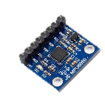



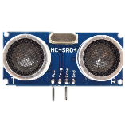
| 2. 시스템 흐름도
※ Embedded SW인 경우 HW와 SW 구분하여 작성
흐름도
설명
APP에서 수면유도신호를 전송한다.
2) H/W에서 수면유도모드를 시작한다.
3) 현재 재생중인 자장가를 재생 종료한다.
3-1) 자동 스윙을 종료한 후 자이로 센서로 아이의
움직임을 측정한다.
3-2) 자동 스윙을 시작한 후 다음 자장가를 재생한다.
4) 아이가 수면중인지에 대한 여부를 파악한다.
5) H/W에서 수면유도모르를 시작한다.
6) 자이로 센서로 아이의 움직임을 측정한다.
7) 자이로 센서의 값을 이용해 아이가 기상했는지에 대한
여부를 파악한다.
8) 아이가 기상한 경우 APP으로 기상정보를 전송한다.
9) 초음파 센서로 보호자가 아기 침대 근처로
접근하는지에 대해 파악한다.
10) 이후 보호자가 접근하면 H/W를 기상 모드로 전환하고
추가적으로 H/W를 수동 모드로 전환한다.
APP 수면유도신호 전송
H/W 수면유도모드 시작
자이로 센서
움직임 측정
현재 재생중인 자장가 재생 종료
아기가 기상?
Yes
No
APP으로 기상정보 전송
자동 스윙 종료
자동 스윙 시작
자이로 센서
움직임 측정
다음 자장가 재생
초음파 센서 측정
No
아기가 수면중?
보호자 접근?
Yes
Yes
No
APP으로 기상정보 전송
H/W 기상 모드 전환
H/W 수면유도모드 시작
H/W 수동 모드 전환

Slide 4
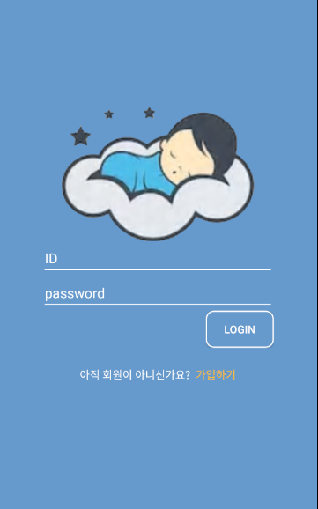
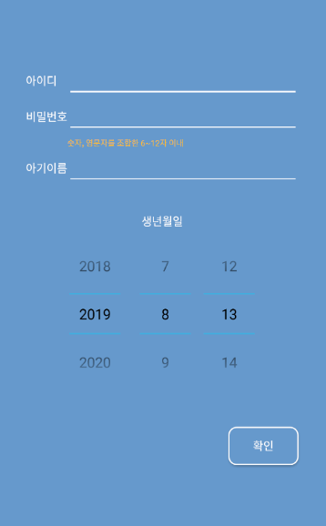
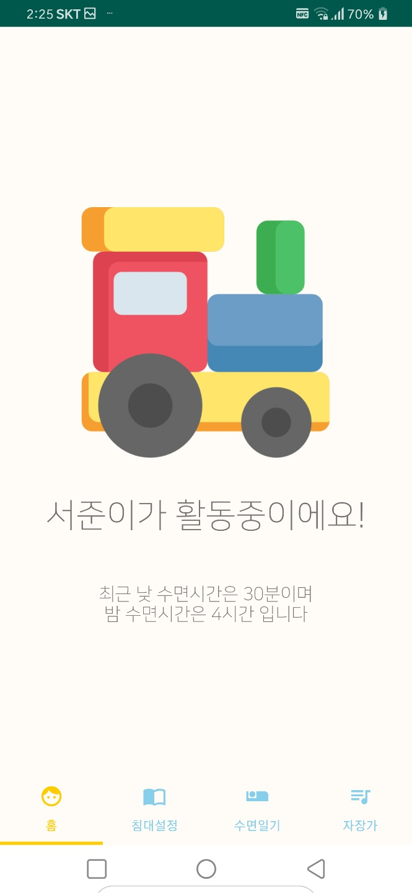
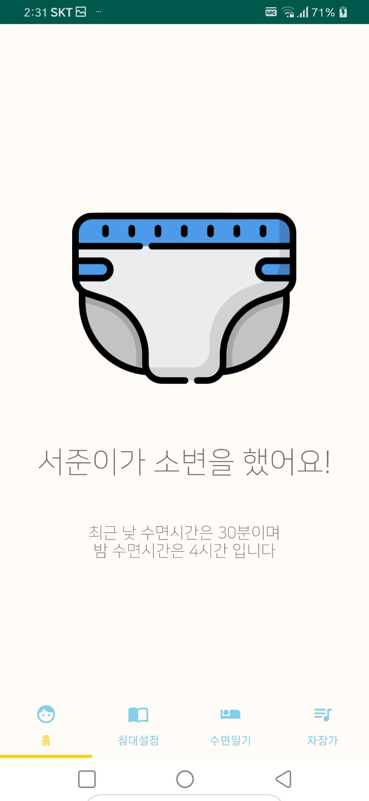
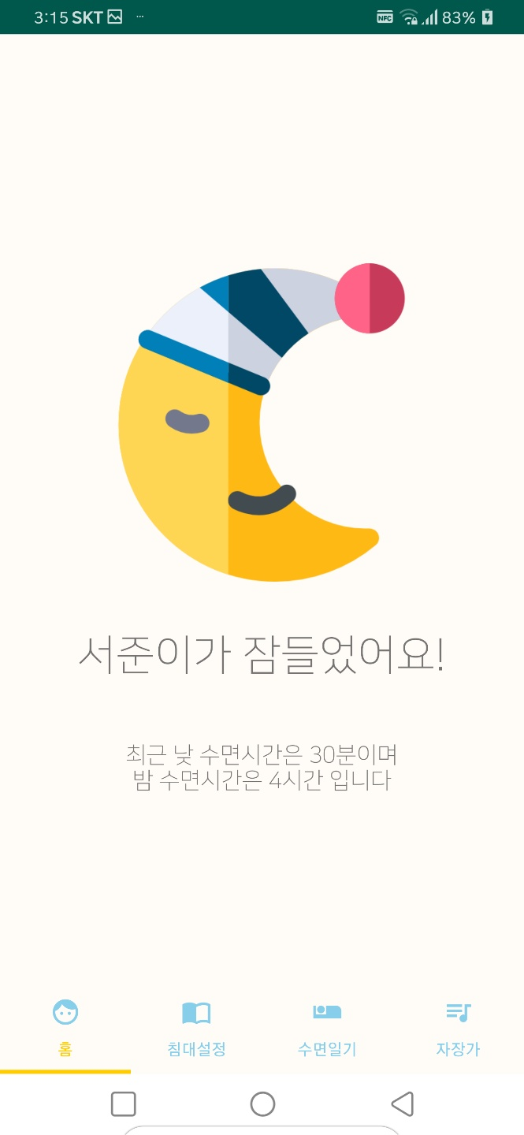
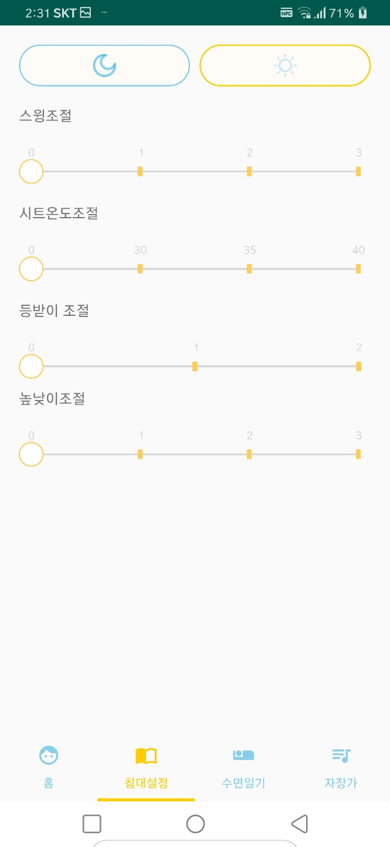
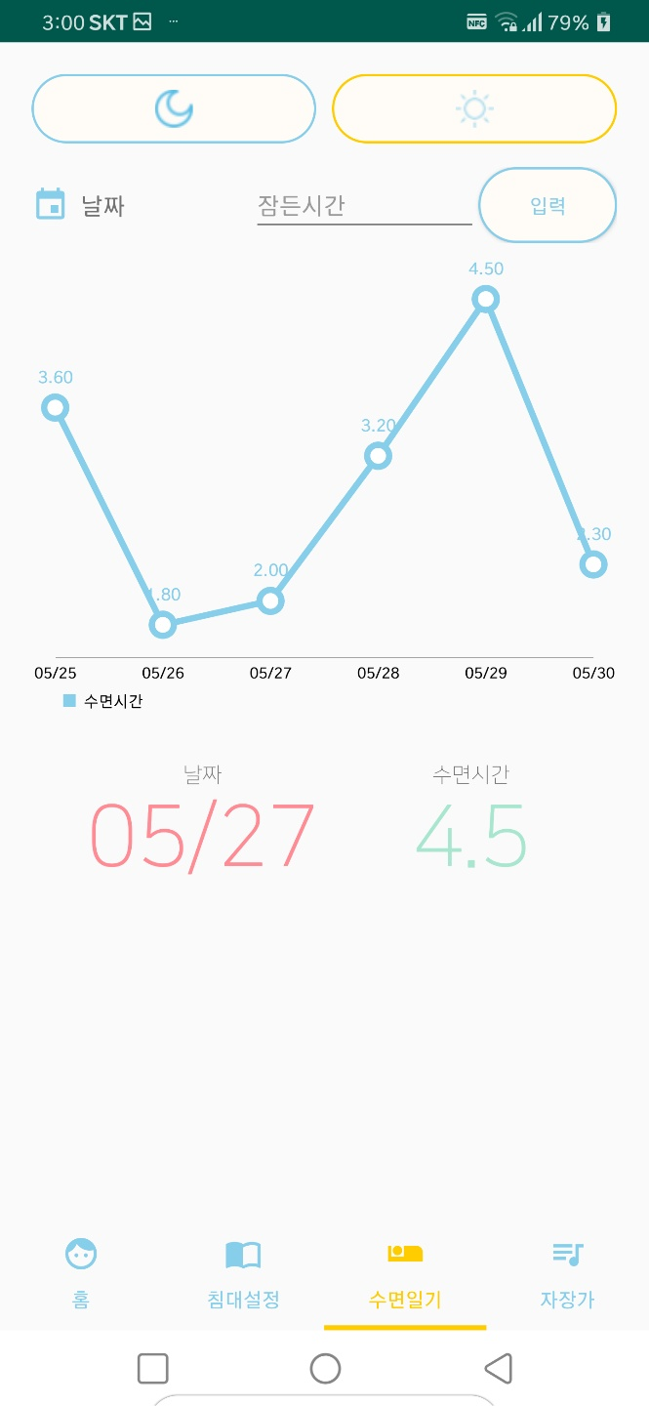
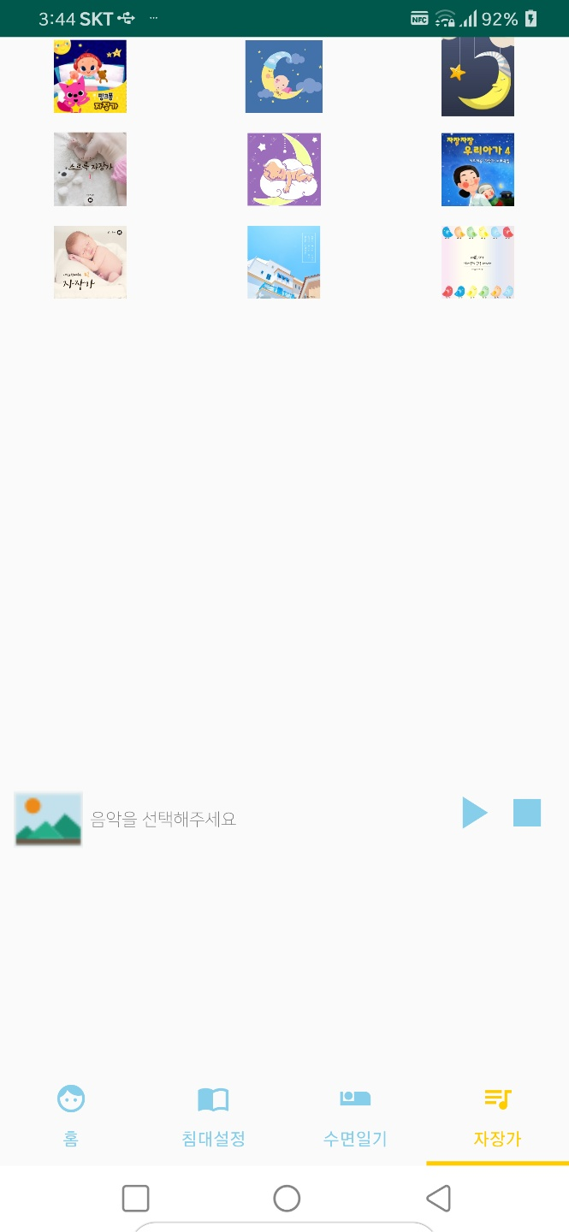
| 2. 시스템 흐름도
※ Embedded SW인 경우 HW와 SW 구분하여 작성
흐름도
설명
로그인 화면에서 자신의 계정을 로그인 및 생성한다.
2) 홈에서 아이의 상태를 표시한다.
블루투스 통신을 이용해 시트 온도, 등받이 각도,
침대 높이, 스윙 세기를 조절한다.
4) H/W로부터 수면신호 (SLEEP) 를 수신하면 수면 시각,
기상 신호 (WAKEUP) 를 수신하면 기상 시각을 저장
한 뒤 기상 시각 – 수면시각 = 수면 시간을 계산 후
DB에 저장한다.
그래프의 X축은 날짜, Y축은 평균 수면시각을 나타내
며, 그래프의 점을 터치하면 하루 평균 수면시간을 조
회 할 수 있다
H/W로부터 수면신호(SLEEP) 를 수신하면 아이가 잠든 순간 이전에 들었던 자장가 3곡을 ‘아이가 잠드는데 의미 있는 자장가’ 라고 판단하여 DB에 가중치 저장. 이후 ListView를 이용해 자장가를 가중치(=순위) 가 높은 순으로 정렬한다.
로그인
홈
침대설정
수면일기
자장가
한이음 ▶ 프로그램 설계서

Slide 5
| 3. 메뉴 구성도
아기침대
U_12_07_1000
홈
U_12_07_2000
침대설정
U_12_07_3000
수면일기
U_12_07_4000
자장가
U_12_07_1000
아이 상태 표시
U_12_07_2000
기본 설정
U_12_07_3000
평균 수면시간 조회
U_12_07_5000
자장가 선택재생
U_12_07_2001
Seek bar
U_12_07_3001
평균 수면 그래프
U_12_07_5000
자장가 자동재생
U_12_07_2000
슬립모드
U_12_07_3000
일간 수면기록 조회
U_12_07_3001
자장가 순위 ListView
1 Depth Tab Bar
U_12_07_3001
일간 수면기록 ListView
Icon Menu
U_12_07_2000
기상모드
2 Depth
3 Depth
4 Depth
5 Depth

Slide 6
| 4. 프로그램(기능) 목록
구분 | 기능 | 설명
S/W | Bluetooth 연동 | 스마트 아기침대와 APP간의 연동을 위한 Bluetooth 통신 이용 및 연동
 | ID와 패스워드를 이용한 로그인 | ID와 패스워드를 사용자가 생성하여 이를 기반으로 로그인 기능 제공
 | 온열시트 온도 조절 | 스마트 아기침대의 온열시트의 적정 온도를 제공 및 사용자가 원하는 온도에 맞게 APP에서 제어 가능
 | 자장가 기능 | APP을 통해 아이에게 자장가 목록을 구성 및 제공. 아이가 좋아하는 자장가 DB를 저장하여 아이가 잠을 자려 할 때 자장가 DB를 기반으로 선호하는 자장가를 제공
 | 아기 활동 표시 및 알림 | 아이가 잠에 들었는지, 잠에서 깨어났는지 같은 아이 활동을 자이로 센서의 값을 받아서 APP에 표시해주고, 아이가 잠에 드는 시간과 잠에서 깨어난 후에 하는 활동들을 DB에 축적하여 다음 아이가 잠에서 깨어날 때 할 수 있는 행동들을 예측하여 APP표시 및 사용자에게 정보를 전달
 | 프로필 설정 및 화면 표시 | 사용자가 아이의 정보를 담을 수 있는 프로필을 제작 가능 및 아이의 개월 수에 맞는 정보를 프로필 밑에 텍스트를 통해서 제공
 | APP | 로그인 & 온열 시트 온도 조절 & 아기 활동 표시 & 알림 & 프로필 화면 표시 기능들을 APP통해 제공
구분 | 기능 | 설명
H/W | 등받이 각도 자동 조절 | 아기가 수면에서 깼을 시 부모를 볼 수 있게 등받이 각도 조절
 | 시트 높이 자동 조절 | 아기의 수면에서 깼을 시 부모의 눈높이에 맞는 높이 조절
 | 시트 스윙 자동 조절 | 아기의 수면 유도에 적합한 스윙 정도 조절
 | 프레임 및 내부 LED on/off | 아기의 수면 시 수면에 적합한 색깔의 LED를 침대 내부에 설치 및 외부에서 아기의 수면 여부를 식별하기 위한 외부 프레임에 LED 부착

Slide 7
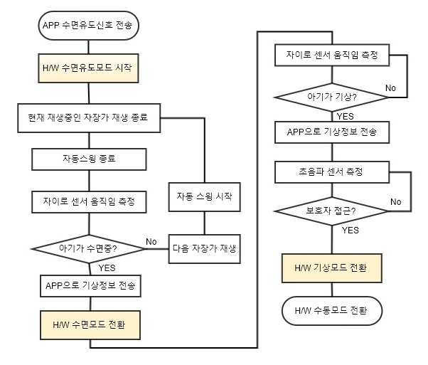
| 5. 기능(어플리케이션) 흐름도
자장가 재생
스윙 1단계 동작 및
7-Segment 표시
등받이 각도 0단계 동작
높이 0단계 동작
온도 3단계 동작 및
LED 표시
6. 수유등 ON
스윙 종료
자장가 OFF
수유등 OFF
높이 2단계 동작
등받이 각도 2단계 동작
온도 3단계 동작 및
LED 표시

Slide 8
| 6. 화면 설계서
 | 기능 번호 | APP_LOGIN
 | 기능 명 | 로그인
 | 기능설명 | 앱의 첫 화면, 기존회원은 자신의 계정으로 로그인을 할 수 있음. 신규 회원은 회원가입을 눌러 회원가입 창으로 이동.
 | 처리내용 | ∎기존회원의 로그인 자신의 계정으로 로그인을 할 수 있음. ∎신규 회원의 회원가입 아직 회원이 아니신가요? 가입하기 텍스트를 누르면 회원가입 창으로 이동.
 | 비고
 | 요구사항 명 | 로그인

Slide 9
| 6. 화면 설계서
 | 기능 번호 | APP_JOIN
 | 기능 명 | 회원가입
 | 기능설명 | 계정을 생성한다.
 | 처리내용 | 아이디, 비밀번호, 아기이름, 생년월일을 입력 한 후 확인을 누르면 가입완료와 동시에 회원정보를 DB에 저장, 로그인이 된다.
 | 비고

Slide 10
| 6. 화면 설계서
기능 번호 | APP_HOME
기능 명 | 홈
기능설명 | 아이의 상태(수면, 활동, 생리) 를 표시.
처리내용 | H/W에서 전송한 아이의 상태 에 따라 화면의 이미지와 텍스트 문자열을 바꾼다.
비고 | ● 활동: WAKEUP ● 수면 : SLEEP ● 생리: DIAPER

Slide 11
| 6. 화면 설계서
 | 기능 번호 | APP_SETTING
 | 기능 명 | 침대 설정
 | 기능설명 | 블루투스 통신을 이용해 침대의 시트온도, 높낮이, 스윙속도, 등받이각도를 조절.
 | 처리내용 | ∎ 기본기능 침대의 각 기능과 매칭되는 Seekbar의 값에 따라 다른 String 문자열을 블루투스 통신을 이용하여 H/W로 전송한다. ∎ 슬립모드, 기상모드 아이가 잠들었던 순간의 침대의 기능별 상태 값을 DB에 저장해두어 슬립모드 버튼을 누르면 저장한 값을 불러내 H/W로 전송한다.
 | 비고 | ● 스윙조절 : SWING_OFF, SWING_ONE, SWING_TWO, SWING_THREE ● 시트온도조절 : SEAT_OFF, SEAT_ONE, SEAT_TWO, SEAT_THREE ● 등받이 조절 : BACK_OFF, BACK_ONE, BACK_TWO ● 높낮이 조절 : HEIGHT_OFF, HEIGHT_ONE, HEIGHT_TWO, HEIGHT_THREE

Slide 12
| 6. 화면 설계서
 | 기능 번호 | APP_SLEEP
 | 기능 명 | 수면일기
 | 기능설명 | 아이의 하루 평균 수면시간, 일일 수면 기록을 조회.
 | 처리내용 | H/W로부터 수면신호 (SLEEP) 를 수신하면 수면시각, 기상신호 (WAKEUP) 를 수신하면 기상시각을 저장 한 뒤 기상시각 – 수면시각 = 수면 시간을 계산 후 DB에 저장 그래프의 X축은 날짜, Y축은 평균 수면시각을 나타내며, 그래프의 점을 터치하면 하루 평균 수면시간을 조회 할 수 있다. ∎ 특정 기간의 평균 수면 시간 조회 DatePickerDialog를 이용해 시작일과 마지막일을 지정하면 그 기간 동안의 하루평균 수면 시간을 그래프로 보여줌. ∎ 일일 수면 기록 조회 그래프의 점을 터치 하면 그 날의 전체 수면기록을 ListView 로 보여줌.
 | 비고

Slide 13
| 6. 화면 설계서
 | 기능 번호 | APP_LULLABY
 | 기능 명 | 자장가
 | 기능설명 | 자장가를 재생한다 자장가를 순위별로 보여준다.
 | 처리내용 | H/W로부터 수면신호(SLEEP) 를 수신하면 아이가 잠든 순간 이전에 들었던 자장가 3곡을 ‘아이가 잠드는데 의미 있는 자장가’ 라고 판단하여 DB에 가중치 저장. 이후 ListView를 이용해 자장가를 가중치(=순위) 가 높은 순으로 정렬 ∎ 자장가 개별 재생 사용자가 자장가 이미지를 직접 선택하면 H/W에 자장가 고유번호를 전송. ∎ 순위별 자장가 순으로 재생 전체재생 버튼 클릭 시, ListView의 정렬 순 대로 H/W에 자장가 고유번호를 전송.
 | 비고

Slide 14
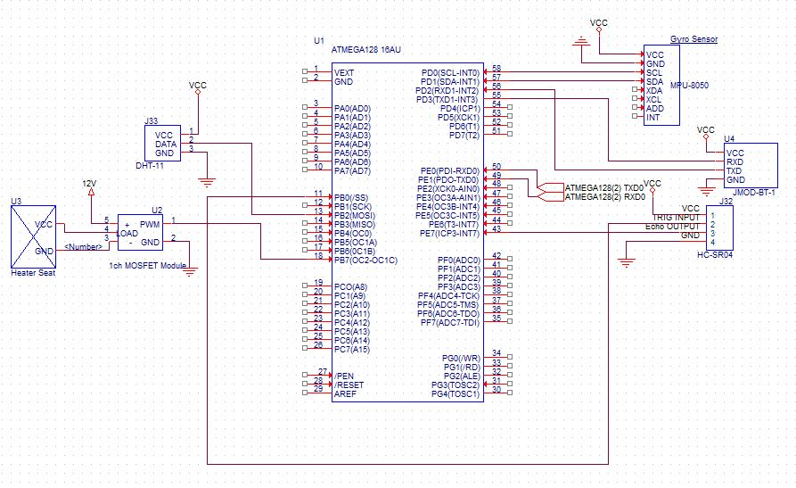
| 6. 모듈 설계서(회로도)
Atmega128 1번
센서 종류 | 연결 핀 | 설명
DHT-11 | VCC | 1번 Atmega128 VCC 연결
 | DATA | 1번 Atmega128 B2핀 연결
 | GND | 1번 Atmega128 GND 연결
1ch MOSFET Module | GND | 1번 Atmega128 GND 연결
 | PWM | 1번 Atmega128 B7핀 연결
 | (+)핀 | 외부 전원 12V 연결
 | LOAD | 열선 시트 (+)선과 연결
 | (-)핀 | 외부 전원 GND 연결
MPU-6050 | VCC | 1번 Atmega128 VCC핀 연결
 | GND | 1번 Atmega128 GND핀 연결
 | SCL | 1번 Atmega128 P0핀 연결
 | SDA | 1번 Atmega128 P1핀 연결
JMOD-BT-1 | VCC | 1번 Atmega128 VCC핀 연결
 | RXD | 1번 Atmega128 P2핀 연결
 | TXD | 1번 Atmega128 P3핀 연결
 | GND | 1번 Atmega128 GND핀 연결
HC-SR04 | VCC | 1번 Atmega128 VCC핀 연결
 | TRIGGER | 1번 Atmega128 B0핀 연결
 | ECHO | 1번 Atmega128 E7핀 연결
 | GND | 1번 Atmega128 GND핀 연결

Slide 15
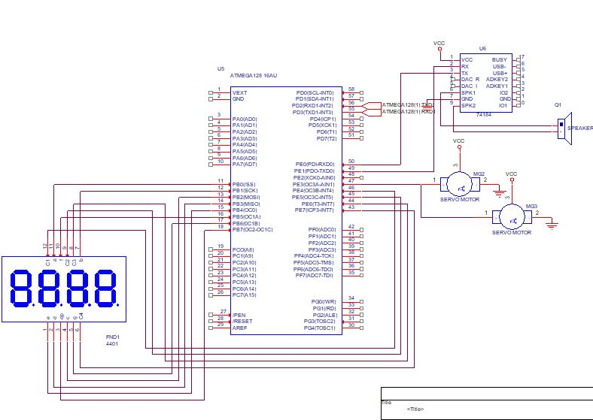
| 6. 모듈 설계서(회로도)
Atmega128 2번(아직 미 도착 부품 제외)
센서 종류 | 연결 핀 | 설명
Servo Motor | VCC | 2번 Atmega128 VCC핀 연결
 | PWM | 2번 Atmega128 E3핀 연결
 | GND | 2번 Atmega128 GND핀 연결
Mp3 Module | VCC | 2번 Atmega128 VCC핀 연결
 | RX | 2번 Atmega128 E1핀 연결
 | TX | 2번 Atmega128 E0핀 연결
 | SPK1 | 외부 스피커 (+)핀과 연결
 | GND | 2번 Atmega128 GND핀 연결
 | SPK2 | 외부 스피커 (-)핀과 연결
7-Segment | A | 2번 Atmega128 B0핀 연결
 | B | 2번 Atmega128 B1핀 연결
 | C | 2번 Atmega128 B2핀 연결
 | D | 2번 Atmega128 B3핀 연결
 | E | 2번 Atmega128 B4핀 연결
 | F | 2번 Atmega128 B5핀 연결
 | G | 2번 Atmega128 B6핀 연결
 | DP | 2번 Atmega128 B7핀 연결
 | C1 | 2번 Atmega128 E4핀 연결
 | C2 | 2번 Atmega128 E5핀 연결
 | C3 | 2번 Atmega128 E6핀 연결
 | C4 | 2번 Atmega128 E7핀 연결

Slide 16
| 7. 프로그램 상세 로직
프로그램 ID | UserControlMode | 프로그램 명 | 열선 온도 조절 | 작성일 | 2019.08.13 | Page | 1/6
개요 | 수동 모드를 선택했을 경우, 시트의 온도를 제어하기 위한 코드이다. |  |  |  |  | 작성자 | 윤석준
상세 로직
void Pwm_Init() { ASSR = 0; TCCR2 = 0x62; TIMSK = 0x00; TCNT2 = 0x00; OCR2 = 0; TIFR = 0; } // ATmega128 Timer/Counter설정 void main(void) { int pwm_zerolevel = 0; init_uart(); // 블루투스 설정 Pwm_Init(); // ATmega128 Timer/Counter설정 DDRB = 0x80; // PORTB.7을 출력으로 설정 while(1){ OCR2 = pwm_zerolevel; if(UCSR1A & 0x80) { char ch; ch = UDR1; Switch(ch){ Case ‘0’ : pwm_zerolevel = 0; break; //블루투스 값에 따라 열선 온도 조절 case '1' : pwm_zerolevel = 75; break; case '2' : pwm_zerolevel = 150; break; case '3' : pwm_zerolevel = 255; break; Default : pwm_zerolevel = 0; break; } } } }

Slide 17
| 7. 프로그램 상세 로직
프로그램 ID | UserControlMode | 프로그램 명 | LED 출력 | 작성일 | 2019.08.13 | Page | 2/6
개요 | 수동 모드를 선택했을 경우, 시트온도에 따른 LED를 제어하기 위한 코드이다. |  |  |  |  | 작성자 | 윤석준
상세 로직
void byte_out(char d) // LED제어신호 전송을 위한 함수 { char i; for(i=0;i<8;i++){ if(d&0x80){ ws2812b=1; nop8; ws2812b=0; } else { ws2812b=1; nop2; ws2812b=0; } d<<=1; } } void LED_OUT(int x,int y, int z){ // LED색상 제어를 위한 함수 unsigned char r,g,b; g=(unsigned char)y; r=(unsigned char)x; b=(unsigned char)z; byte_out(g); byte_out(r); byte_out(b); delay_ms(10);} void main(void){ init_uart(); // UART설정 함수 DDRB=4; // PORTB.2를 출력으로 설정 #asm("sei"); // 인터럽트 허용 while(1){ } }

Slide 18
| 7. 프로그램 상세 로직
프로그램 ID | UserControlMode | 프로그램 명 | MP3 모듈 | 작성일 | 2019.08.13 | Page | 3/6
개요 | 수동 모드를 선택했을 경우, MP3 모듈을 제어하기 위한 코드이다. |  |  |  |  | 작성자 | 윤석준
상세 로직
void MP3_send_cmd (INT8 cmd, INT16 high_arg, INT16 low_arg) // MP3모듈로 명령어 송신 { INT8 i; INT16 checksum; mp3_cmd_buf[3] = cmd; mp3_cmd_buf[5] = high_arg; mp3_cmd_buf[6] = low_arg; checksum = MP3_checksum(); mp3_cmd_buf[7] = (INT8) ((checksum >> 8) & 0x00FF); mp3_cmd_buf[8] = (INT16) (checksum & 0x00FF); for( i=0; i< 10; i++){ USART0_Transmit(mp3_cmd_buf[i]); mp3_cmd_buf[i] = default_buffer[i]; } } void Check(void){ Int x; if(recv_buf[6] == 0x01) {UDR1 = 'a'; MP3_send_cmd(0x12,0,2);} // 1번 자장가 종료 시 APP으로 신호 전송 후 다음 곡 재생 else if(recv_buf[6] == 0x02) {UDR1 = 'b'; MP3_send_cmd(0x12,0,3); } // 2번 자장가 종료 시 APP으로 신호 전송 후 다음 곡 재생 else if(recv_buf[6] == 0x03) {UDR1 = 'c'; MP3_send_cmd(0x12,0,1); } // 3번 자장가 종료 시 APP으로 신호 전송 후 다음 곡 재생 else {UDR1 = 'x'; } for( x=0; x< 10; x++){recv_buf[i] = default_buffer[i]; } // 모듈전송 명령어 초기화 }

Slide 19
| 7. 프로그램 상세 로직
프로그램 ID | UserControlMode | 프로그램 명 | Servo Motor | 작성일 | 2019.08.13 | Page | 4/6
개요 | 수동 모드를 선택했을 경우, Servo Motor를 제어하여 자동스윙동작을하기 위한 코드이다. |  |  |  |  | 작성자 | 윤석준
상세 로직
void Init_USART0(void) // UART0 설정함수 void Init_USART1(void) // UART1 설정함수 void Init_Timer3A(void) // Timer/Counter 설정함수 void Servo_motor(int angle){ // Servo Motor 각도 설정 함수 OCR3AH = (angle*14+3640)>>8; OCR3AL = (angle*14+3640)&0xFF; } void Print_Segment(int buf_seg[]) // 7-Segment표시를 위한 함수 interrupt [USART1_RXC] void usart1_rx_isr(void) //APP신호 수신 시 인터럽트 함수 void Swing(void){ // 서서히 스윙되기위한 함수 for(pos=-posMax;pos<posMax;pos++) { Servo_motor(pos); delay_ms(5); } // 각도를 1씩 늘려주면서 정방향 최대각도까지 스윙 for(pos=posMax;pos>-posMax;pos--) { Servo_motor(pos); delay_ms(5); } // 각도를 1씩 줄여주면서 역방향 최대각도까지 스윙 } void SwingStop(void){ // 스윙을 멈추기 위한 함수 while(1){ if(posMax>0) { posMax-=5; Swing(); if(posMax<=0) {posMax=0; break; } } else break; }}

Slide 20
| 7. 프로그램 상세 로직
프로그램 ID | UserSleepMode | 프로그램 명 | 자이로센서 | 작성일 | 2019.08.13 | Page | 5/6
개요 | 수면유도 모드를 선택했을 경우, 수면상태를 확인하기 위한 코드이다. |  |  |  |  | 작성자 | 윤석준
상세 로직
volatile int gx = 0, gy = 0, gz = 0, ax = 0, ay = 0, az = 0; //자이로 센서에서 사용하는 변수 volatile long x_aTmp1, y_aTmp1, z_aTmp1; volatile float x_aTmp2, y_aTmp2, z_aTmp2, x_aResult, y_aResult, z_aResult; volatile float x_gTmp1, y_gTmp1, x_gResult, y_gResult, z_gTmp1, z_gResult; float kp = 12.0f, ki = 1.0f; volatile float xTmp1, yTmp1, xTmp2, yTmp2, xIntTmp1, yIntTmp1; volatile float xFilterAngle = 0.0f, yFilterAngle = 0.0f; volatile int pitch = 0, roll = 0, yaw=0; unsigned char MPU6050_read(unsigned char addr) // 자이로센서 값측정을 위한 함수 void MPU6050_write(unsigned char addr, char data) // 자이로센서 값측정을 위한 함수 void getRawData() // 자이로센서 값을 읽어오는 함수 void getAcclDegree(void)// 가속도 측정값들을 라디안 단위로 void getGyroDegree(void) // 자이로센서 측정값들을 라디안 단위로 변환 void compFilter(void) // 불안정한 센서 값을 필터링 해주는 상보 필터 void main(void){ TWSR = 0x00; TWBR = 12; Init_USART0(); getRawData(); getAcclDegree(); getGyroDegree(); compFilter(); MPU6050_write(0x6B,0x00); MPU6050_write(0x6C,0x00); for(i=0;i<10;i++) // i가 10이 될 때 까지 roll 값을 sum1 에 저장 { delay_ms(1); sum1+=roll; } avr1=sum1/10; // sum1 값의 평균을 냄 sprintf(data,"%03d",avr1); pStr = data; while(*pStr!=0) Putch(*pStr++); }

Slide 21
| 7. 프로그램 상세 로직
프로그램 ID | UserSleepMode | 프로그램 명 | 초음파 센서 | 작성일 | 2019.08.13 | Page | 6/6
개요 | 수면유도모드를 선택했을 경우, 아기가 기상했을 떄 부모의 접근여부를 확인하기 위한 코드이다. |  |  |  |  | 작성자 | 윤석준
상세 로직
#define Trigger PORTB.0 //트리거로 초음파신호 전방에 방사 #define Echo PIND.0 //트리거가 갔다가 되돌아오는 시간을 나타내는 신호 void getEcho(void) //초음파 신호 돌아온 시간으로 cm 계산 { while(!Echo); //Set 될 때까지 대기 TCNT1=0; TCCR1B=2; //카운터 시작, 8분주 = 0.5us while(Echo); //Clear 될 때까지 대기 TCCR1B=8; //카운터 정지 out1=TCNT1/116; // Cm로 변경} void main(void){ DDRB=0xff; //PORTB를 출력으로 설정 DDRD=0x00; //PORTD를 입력으로 설정 while(1){ Trigger=1; //trigger 발생 delay_us(10); Trigger=0; getEcho(); sprintf(UtLength,"%03dcm",out1); pStr = UtLength; while(*pStr!=0) Putch(*pStr++); delay_ms(500); } }

Slide 22
| 7. 프로그램 상세 로직
프로그램 ID | MAIN_BLUETOOTH | 프로그램 명 | 블루투스 통신 | 작성일 | 2019. 08. 13 | Page | 1/1
개요 | 블루투스 통신 기능 |  |  |  |  | 작성자 | 김민지
상세 로직
블루투스 기능을 지원하는 기기인지 검사한다 블루투스를 지원하는 기기일 경우, 기기의 블루투스 기능을 활성화 한다 블루투스 통신을 담당하는 BlueToothService 객체를 생성한다. 스마트폰과 페어링 된 기기를 검색해 다이얼로그 창으로 출력한다. 사용자가 선택한 기기를 BlueToothService 객체의 connect 함수의 인자로 넘겨 연결을 시작한다. 블루투스 연결을 담당하는 ClientThread 를 생성한다. 연결에 성공하면, H/W와 데이터 송수신을 담당하는 ReadThread 와 WriteThread를 생성한다, H/W와의 데이터 송수신을 시작한다. 읽기쓰레드 ReadThread 의 run 함수에서 데이터를 수신한다. 수신한 데이터는 서비스 외부의 핸들러로 전송한다. BlueToothService 객체의 write 함수를 호출해 인자로 전송할 데이터를 넘긴다. Write함수의 호출은 쓰기쓰레드 WriteThread 의 run 함수의 writeHandler 객체의 handleMessage를 호출해 데이터를 전송한다.

Slide 23
| 7. 프로그램 상세 로직
프로그램 ID | MAIN_BLUETOOTH | 프로그램 명 | 블루투스 수신 | 작성일 | 2019. 08. 13 | Page | 1/2
개요 | H/W로부터 아이의 상태신호를 수신한다. 수신한 값에 따라 홈 UI를 변경하고, 잠든 시각과 일어난 시각을 측정한다. |  |  |  |  | 작성자 | 김민지
상세 로직
H/W로부터 아이의 상태 신호를 수신한다. 1. 상태신호가 “SLEEP” 일 경우, 수면일기의 sleeptime() 함수를 호출해 잠든 시각을 구한다. 2. 상태신호가 “WAKEUP“ 일 경우, 수면일기의 waketime() 을 호출해 일어난 시각을 구하고, 잠든시간을 계산한다. 3. DB 에 잠든시각, 일어난 시각, 잠든 시간을 저장한다. 2) 홈 프래그먼트의 setState() 을 호출해 상태신호를 전송한다 3) setState() 에서 전송받은 문자열에 따라 이미지와 문자열을 완성시킨 후 setChange() 를 호출해 화면을 다시 갱신한다.

Slide 24
| 7. 프로그램 상세 로직
프로그램 ID | MAIN_BLUETOOTH | 프로그램 명 | 블루투스 수신 | 작성일 | 2019. 08. 13 | Page | 2/2
개요 | H/W로부터 아이의 상태신호를 수신한다. 수신한 값에 따라 홈 UI를 변경하고, 잠든 시각과 일어난 시각을 측정한다. |  |  |  |  | 작성자 | 김민지
상세 로직
private class ServiceHandler extends Handler { @Override public void handleMessage(Message msg) { String str = (String)msg.obj; BABY_STATE = str; if(str.equals("WAKEUP")){ fragmentB.setState("WAKEUP"); sleepDiary.waketime(); } else if(str.equals("SLEEP")){ fragmentB.setState("SLEEP"); sleepDiary.sleeptime(); } else if(str.equals("DIAPER")){ fragmentB.setState("DIAPER"); } } }

Slide 25
| 7. 프로그램 상세 로직
프로그램 ID | MAIN_BLUETOOTH | 프로그램 명 | 블루투스 전송 | 작성일 | 2019. 08. 13 | Page | 1/4
개요 | 블루투스 전송 기능(1) |  |  |  |  | 작성자 | 김민지
상세 로직
Seekbar 에 OnRangeChangedListener 를 등록한다. 이벤트가 발생(Seekbar의 값 변경) 하면 BluetoothService 객체의 write()에 Seekbar의 값에 해당하는 문자열을 넘긴다. 자장가 목록을 출력하는 ListView 에 OnItemClickListener 를 등록한다. 이벤트가 발생(Seekbar의 값 변경) 하면 BluetoothService 객체의 write()에 자장가에 해당하는 문자열을 넘긴다.

Slide 26
| 7. 프로그램 상세 로직
프로그램 ID | MAIN_BLUETOOTH | 프로그램 명 | 블루투스 전송 | 작성일 | 2019. 08. 13 | Page | 2/4
개요 | 블루투스 전송 기능(2) |  |  |  |  | 작성자 | 김민지
상세 로직
backsupport.setOnRangeChangedListener(new OnRangeChangedListener() { @Override public void onRangeChanged(RangeSeekBar view, float leftValue, float rightValue, boolean isFromUser) { if (leftValue < 1) { BACK_SUPPORT = 0; } else if (leftValue < 2) { BACK_SUPPORT = 1; } else { BACK_SUPPORT = 2; } }

Slide 27
| 7. 프로그램 상세 로직
프로그램 ID | MAIN_BLUETOOTH | 프로그램 명 | 블루투스 전송 | 작성일 | 2019. 08. 13 | Page | 3/4
개요 | 블루투스 전송 기능(3) |  |  |  |  | 작성자 | 김민지
상세 로직
@Override public void onStopTrackingTouch(RangeSeekBar view, boolean isLeft) { send_BACK_SUPPORT(BACK_SUPPORT); } }); public void send_BACK_SUPPORT(int data){ try { if (data == 0) { practiceActivity.getBluetoothService().write("BACK_OFF"); } else if (data == 1) { practiceActivity.getBluetoothService().write("BACK_ONE"); } else { practiceActivity.getBluetoothService().write("BACK_TWO"); } } catch (NullPointerException e) {} }

Slide 28
| 7. 프로그램 상세 로직
프로그램 ID | MAIN_BLUETOOTH | 프로그램 명 | 블루투스 전송 | 작성일 | 2019. 08. 13 | Page | 4/4
개요 | 블루투스 전송 기능(4) |  |  |  |  | 작성자 | 김민지
상세 로직
gridView.setOnItemClickListener(new AdapterView.OnItemClickListener() { @Override public void onItemClick(AdapterView<?> adapterView, View view, int i, long l) { Toast toast = Toast.makeText(getActivity(), titles[i], Toast.LENGTH_SHORT); toast.setGravity(Gravity.CENTER, Gravity.CENTER, 440); //토스트 메시지 위치 설정 toast.show(); //토스트 메시지 띄우기 audio_albumart.setImageResource(images[i]); play.setEnabled(false); stop.setEnabled(true); audio_title.setText(titles[i]); practiceActivity.getBluetoothService().write(sendTo[i]); } });

Slide 29
| 8. 개발 환경 및 설명
구분 |  | 항목 | 적용내역
S/W 개발환경 | OS | Window 10 | - 현 OS에서 작업
 |  | 안드로이드 OS (API Pie) | - 스마트폰 운영체제
 | 개발환경 | Android Studio(3.2.2) | - Android application 프로그램 개발
 |  | Android SDK 8.0.0 | - 안드로이드 전용 개발환경 사용
 | 개발언어 | JAVA | - 안드로이드 어플리케이션을 만들기 위한 코드를 JAVA 기반으로 선택하여 작성
H/W 구성장비 | 디바이스 | 안드로이드 기종, Atmega128 | - 안드로이드 어플리케이션을 구동 및 실험 - 각종 센서 및 장치들을 보드에 연결하여 개발자가 요구한 기능들을 수행
 | 센서 | 온습도 센서, 초음파 센서, 자이로 센서 | - 각 센서의 통해 아기상태와 주변환경 파악 및 APP으로 정보 전송 - 온습도 센서를 통해 아기의 배변활동 확인 후 배변 시 APP으로 알림 - 초음파 센서를 통해 부모가 아기침대 앞에 있는지 확인 후 높이 조절 - 자이로 센서를 통해 아기의 수면 여부를 파악하고 수면 혹은 기상 시 APP으로 정보 전송
 | 통신 | Jmod-BT-1 (블루투스 모듈) | - Jmod-BT-1을 이용하여 ATmega128과 핸드폰 사이를 통신
 | 개발언어 | C언어 | - 보드 및 개발 툴이 C언어 기반이므로 C언어로 작성

Slide 30


내가 기획한 ICT가
세상을 바꾼다면?
Thank you

